Slide 1

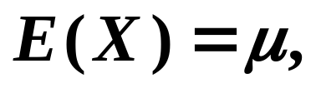
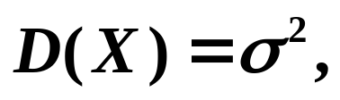

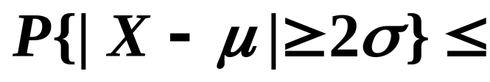
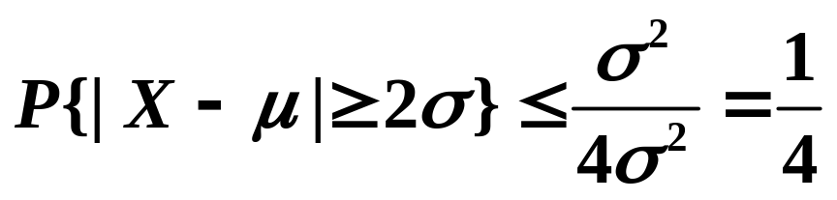
练习十四 参考答案
一. 填空题
1. 设随机变量 X 的数学期望为
方差
则由切比雪夫不等式有
解答:

Slide 2
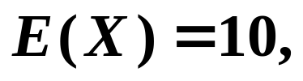
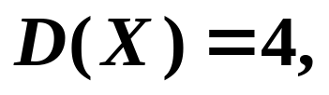
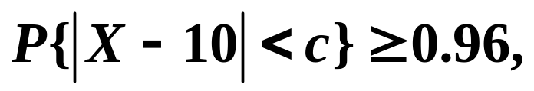

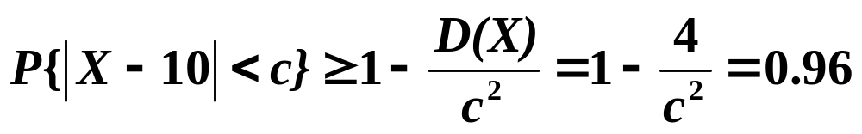
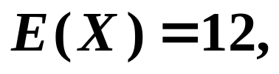


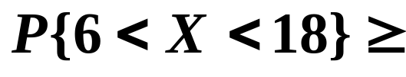
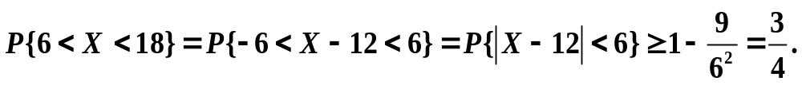
2. 随机变量 X 的数学期望
方差
由切比雪夫不等式，若
则
10 ．
解答:
3. 随机变量X的数学期望
方差
由切比雪夫不等式得
解答：

Slide 3

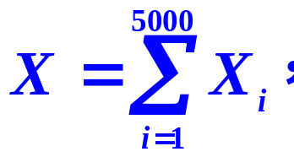


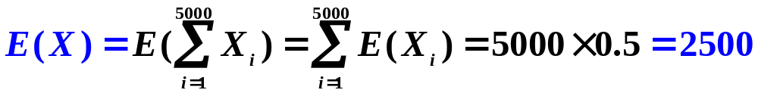
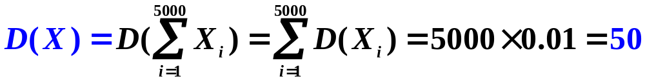
练习十四 参考答案
二. 各零件的重量都是随机变量, 它们相互独立, 且服从相同的分布, 其数学期望为0.5kg, 均方差为0.1kg, 问5000只零件的总重量超过2510kg的概率是多少？
解:
设 X_{i} 表示第 i 只零件的重量,
则5000只零件的总重量
已知
所以

Slide 4

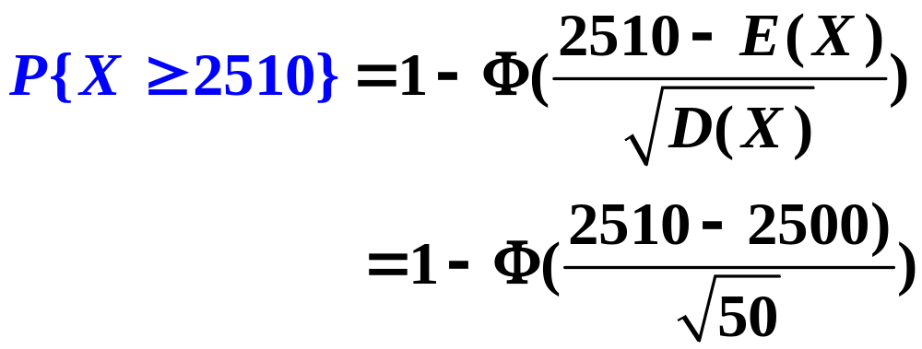
由中心极限定理有:
答：5000只零件的总重量超过2510kg的
概率是0.0793

Slide 5



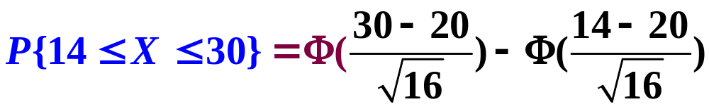


三. 某保险公司多年的统计资料表明, 在索赔中被盗索赔户占20%, 以表示在随意抽查的100个索赔户中因被盗向保险公司索赔的户数. 求被盗索赔户不少于14户且不多于30 户的概率的近似值.
解:
由题意知
则有
由中心极限定理有, X~N(20,16) (近似)

